Slide 1
Patrones de Diseño

Slide 2
Enunciado
A su equipo de trabajo le solicitan construir un sistema que ayude en la fabricación en la casa de ensamblado de automóviles Automar. Automar realiza el ensamblado de dos marcas de automóviles, Ford y General Motors.
Ambas marcas de automóviles se distribuyen 3 tipos de modelo:
- Economico (Ford = Ford Fiesta, Gm = Chevy Spark)
- Deportivo (Ford = Ford Mustang, Gm = Chevy Camaro)
- Lujo (Ford = Ford Lincoln MKS, Gm = Chevy Cadillac CTS)
El Sistema debe realizar la construcción del automóvil dependiendo de la marca y el modelo.

Slide 3
Reglas
Roles:
Piloto: Encargado de hacer los modelos y la implementación, proponiendo ideas respecto al trabajo que se está desarrollando.
Copiloto: Ayudar al piloto sugiriendo ideas para el trabajo que se está desarrollando.
Asistente: Documentar las decisiones que se toman en el equipo de trabajo.

Slide 4
Reglas
Time box:
Cada 5 minutos se hará una rotación así: el piloto pasa a ser el asistente; el copiloto pasa a ser el piloto; y el asistente pasa a ser el copiloto.
Después de 3 rotaciones (15 minutos), se realiza una rotación de equipos. En dicha rotación, se da un espacio de 3 minutos para que un miembro del equipo saliente le explique el trabajo realizado al equipo entrante.

Slide 5
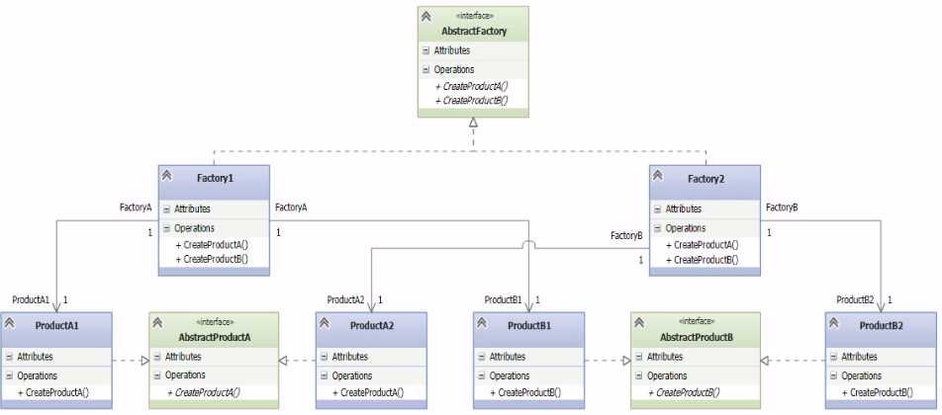
Patron de diseño Abstract Factory

